Slide 1

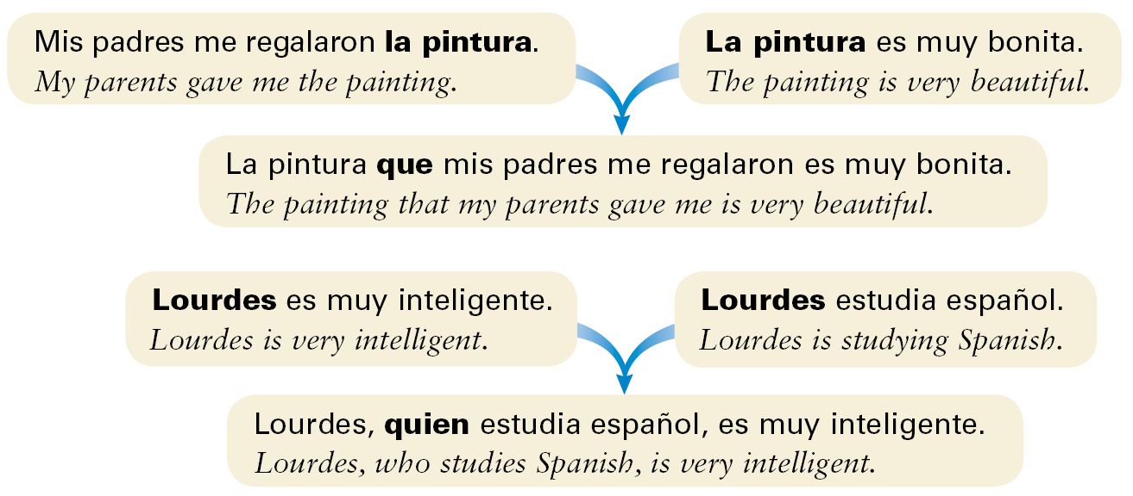
In both English and Spanish, relative pronouns (pronombres relativos) are used to combine two sentences or clauses that share a common element, such as a noun or pronoun. Study this diagram.
© by Vista Higher Learning, Inc. All rights reserved.
3.1-<number>

Slide 2
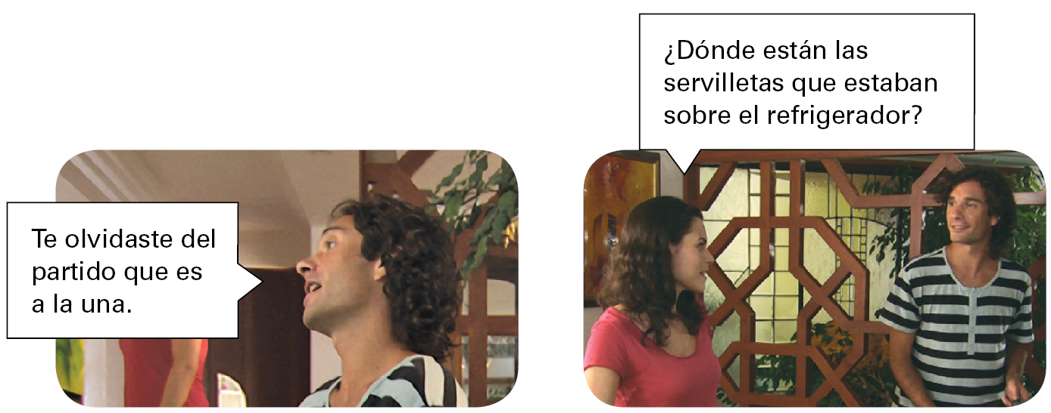
© by Vista Higher Learning, Inc. All rights reserved.
3.1-<number>

Slide 3
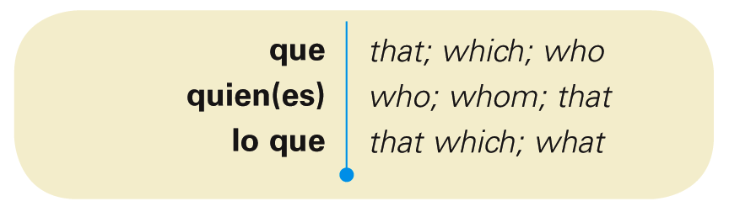
Spanish has three frequently used relative pronouns.
¡Atención! Even though interrogative
words (qué, quién, etc.) always carry an accent, relative pronouns never carry a written accent.
© by Vista Higher Learning, Inc. All rights reserved.
3.1-<number>

Slide 4
Que is the most frequently used relative pronoun. It can refer to things or to people. Unlike its English counterpart, that, que is never omitted.
© by Vista Higher Learning, Inc. All rights reserved.
3.1-<number>

Slide 5
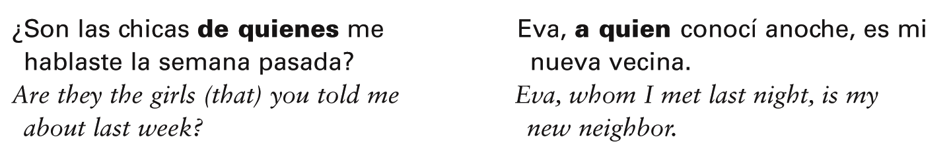
The relative pronoun quien refers only to people, and is often used after a preposition or the personal a. Quien has only two forms: quien (singular) and quienes (plural).
© by Vista Higher Learning, Inc. All rights reserved.
3.1-<number>

Slide 6
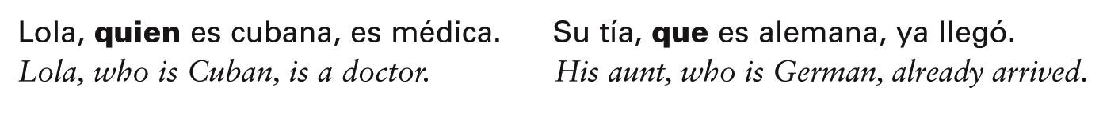
Quien(es) is occasionally used instead of que in clauses set off by commas.
© by Vista Higher Learning, Inc. All rights reserved.
3.1-<number>

Slide 7
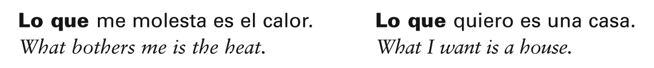
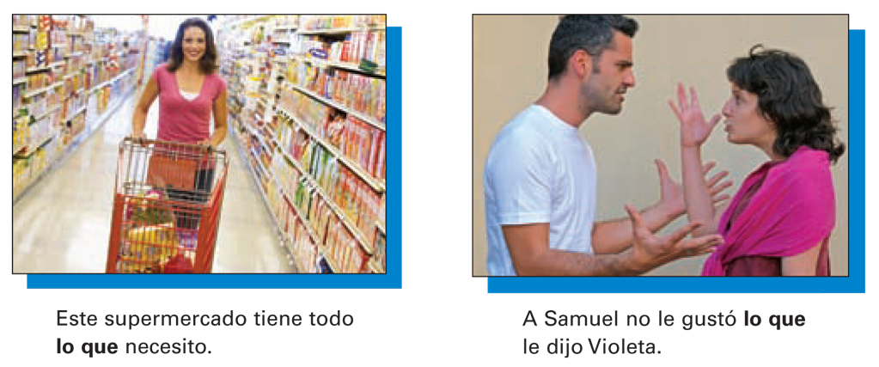
Unlike que and quien(es), lo que doesn’t refer to a specific noun. It refers to an idea, a situation, or a past event and means what, that which, or the thing that.
© by Vista Higher Learning, Inc. All rights reserved.
3.1-<number>

Slide 8

Completa estas oraciones con pronombres relativos.
Voy a utilizar los platos _____ me regaló mi abuela. Ana comparte un apartamento con la chica a _____ conocimos en la fiesta de Jorge. Esta oficina tiene todo _____ necesitamos. Puedes estudiar en el dormitorio _____ está a la derecha de la cocina. Los señores _____ viven en esa casa acaban de llegar de Centroamérica. Los niños a _____ viste en nuestro jardín son mis sobrinos. La piscina _____ ves desde la ventana es la piscina de mis vecinos. Úrsula, _____ ayudó a mamá a limpiar el refrigerador, es muy simpática.
que
© by Vista Higher Learning, Inc. All rights reserved.
3.1-<number>

Slide 9
Completa estas oraciones con pronombres relativos. (cont.)
El hombre de _____ hablo es mi padre. _____ te dijo Pablo no es cierto. Tengo que sacudir los muebles _____ están en el altillo una vez al mes. No entiendo por qué no lavaste los vasos _____ te dije. La mujer a _____ saludaste vive en las afueras. ¿Sabes _____ necesita este dormitorio? ¡Unas cortinas! No quiero volver a hacer _____ hice ayer.
© by Vista Higher Learning, Inc. All rights reserved.
3.1-<number>

